Slide 1



Análisis y Diseño de Sistemas II
Concurso Interno de Personal
-Bolaños Rodriguez, Henrry (i202015894)
-Villar Gamión, Leonardo Alain (i202010568 )
-Tullume Prado, Manuel Edwin (i202012083 )
-Briceño Rosas, Andres Alberto (i202010220)

Slide 2

Esquema del Proyecto
Introducción
Diagnostico
Objetivos
Justificación
Resumen

Slide 3
Esquema del Proyecto
Productos y entregables
Conclusiones
Recomendaciones
Definición y alcance

Slide 4
Resumen
En nuestro Proyecto
Implementaremos un sistema que automatice algunas actividades del procedimiento de la SMV (PRO-GRE-RHH-035) Concurso Interno de Personal como la creación de la convocatoria y la gestión de sus filtros

Slide 5
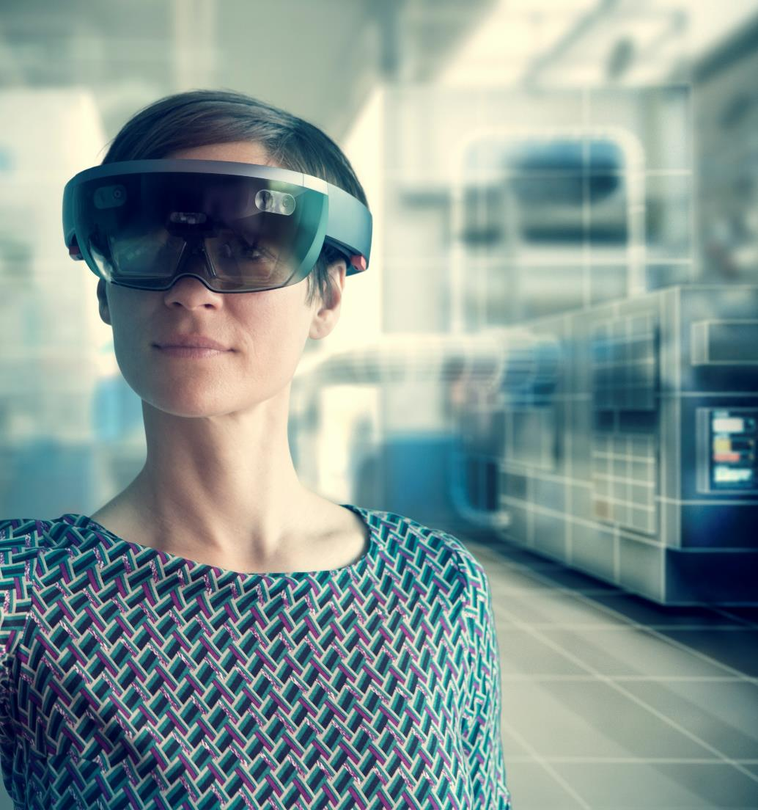

Introducción
Nuestro sistema abarcará el mantenimiento del postulante y de diferentes convocatorias. Así tambien la evaluación y publicación de la prueba curricular y las pruebas de conocimientos

Slide 6

Diagnostico
En el ámbito Económico, aumentar el rendimiento de la empresa solicitante.
En el ámbito Social, mayor eficiencia en la búsqueda de puestos laborales.
En el ámbito Ecológico , reducción del uso de pael.

Slide 7



Objetivos
Objetivo 1. Aumentar el rendimiento de la empresa un 15% en comparación al primer semestre del 2022
Objetivo 2. Reducir las perdidas económicas en impresión de hojas en un 17% en comparación al primer semestre del 2022

Slide 8
Justificación
Nuestro proyecto traerá beneficios a la empresa en el sector económico reduciendo el gasto en impresiones, aumentará el rendimiento en esta mediante la inmediata y rápida búsqueda de nuevo personal.
Beneficiarios directos: Todas las personas relacionadas directamente con la empresa (gerente general, empleados, jefes de área, etc.), así también como los postulantes ya que a estos les afectara de manera directa nuestras mejoras implementando el sistema
Beneficiarios indirectos: Los clientes de la empresa se verán beneficiados ya que la empresa tendrá un mejor rendimiento por ofrecer a sus clientes

Slide 9

Definición y alcance
Nuestro sistema lo utilizaran 3 personas: -La primera será el jefe de la Unidad de Recursos Humanos.
-La segunda persona que podrá utilizar nuestro sistema será el postulante.
-Y la última persona será el profesional encargado del proceso de selección de personal de la Unidad de Recursos Humanos

Slide 10

Productos y Entregables

Slide 11
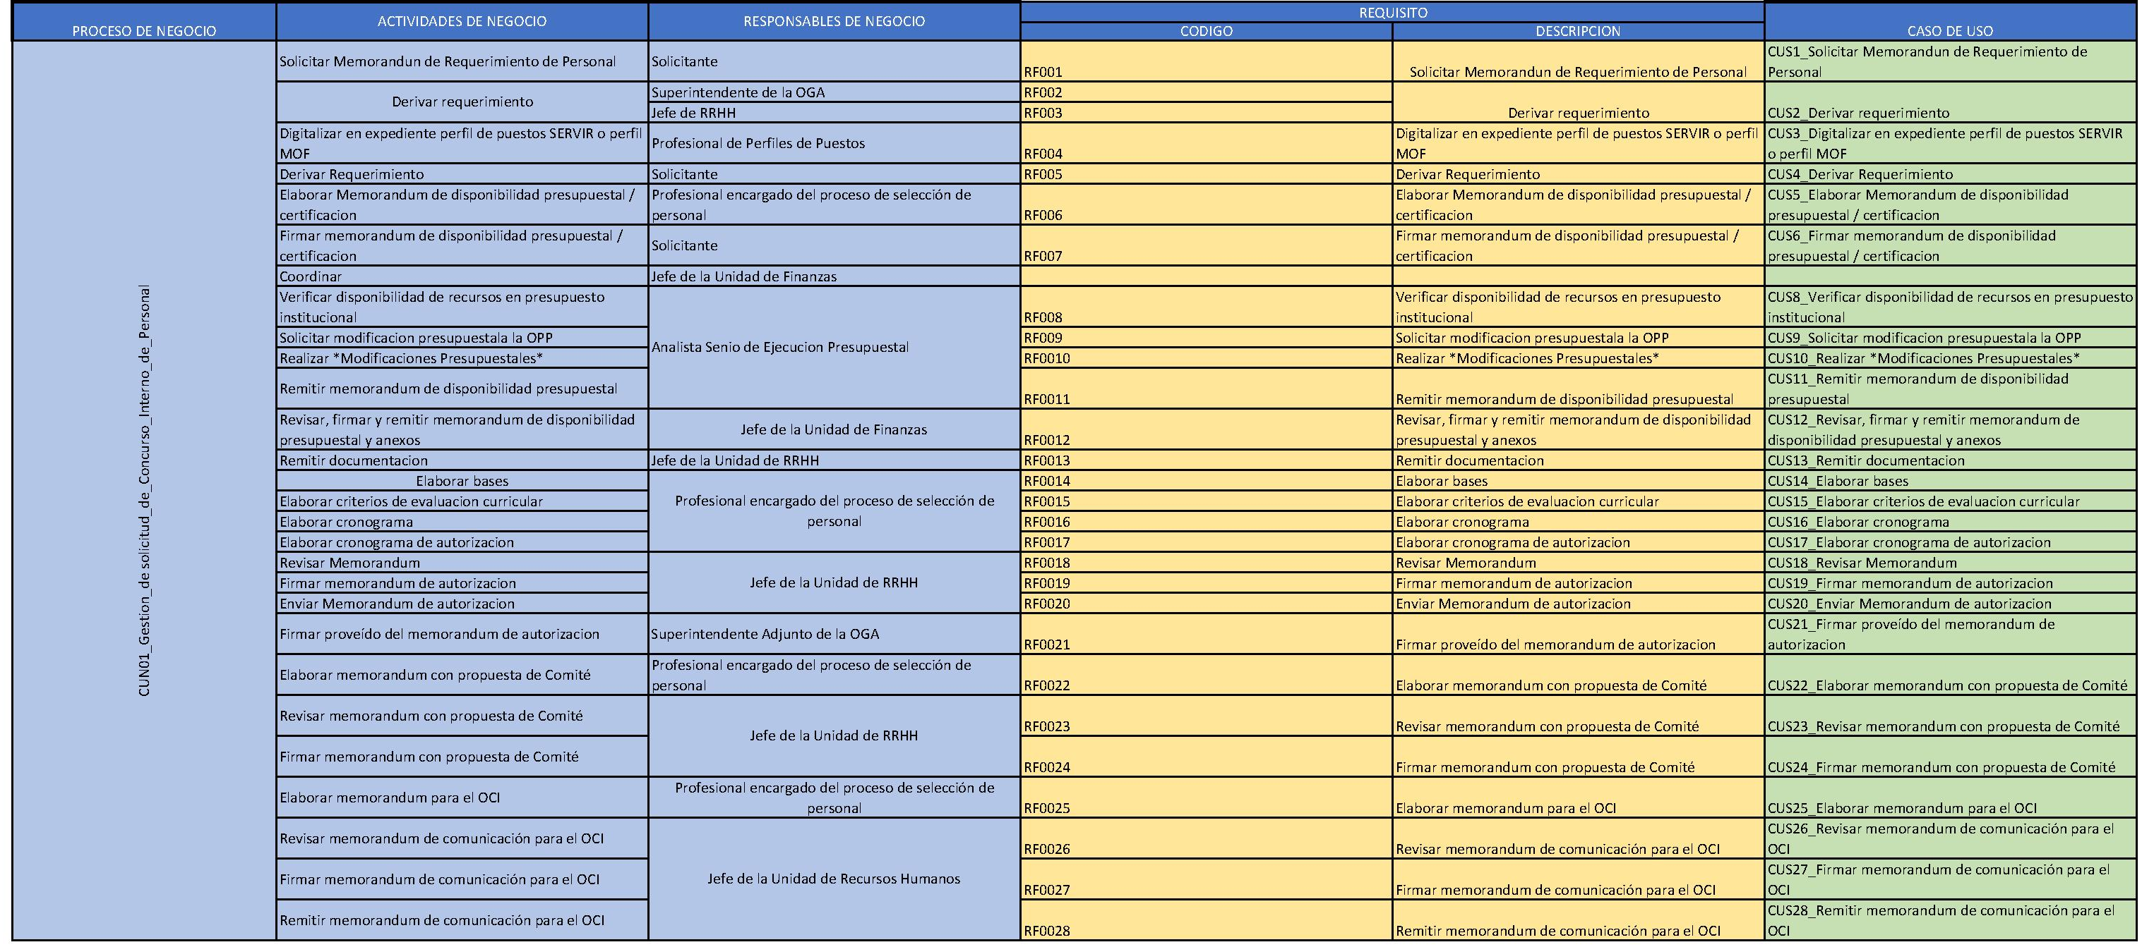
Matriz de Actividades vs Requisitos Funcionales del CUN1

Slide 12
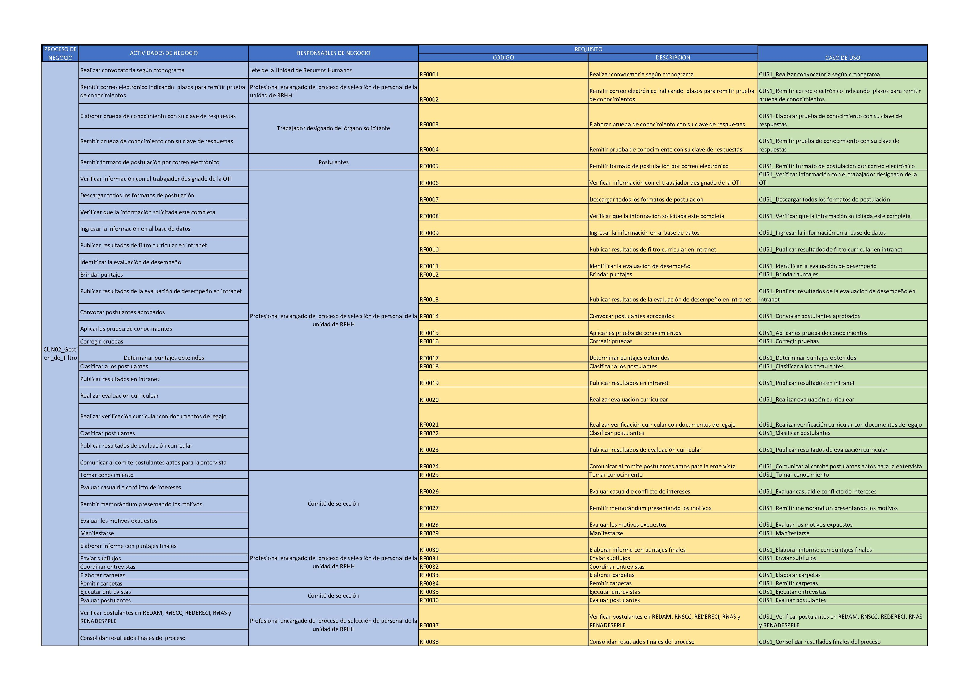
Matriz de Actividades vs Requisitos Funcionales del CUN2

Slide 13
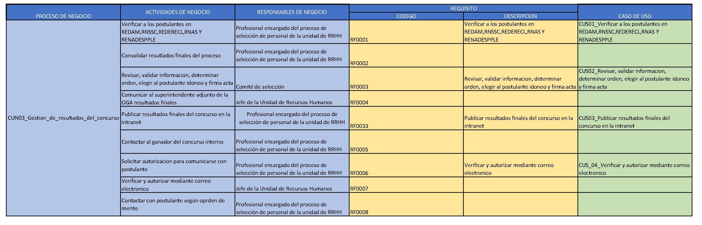
Matriz de Actividades vs Requisitos Funcionales del CUN3

Slide 14
Diagrama de Actividades del CUN2

Slide 16
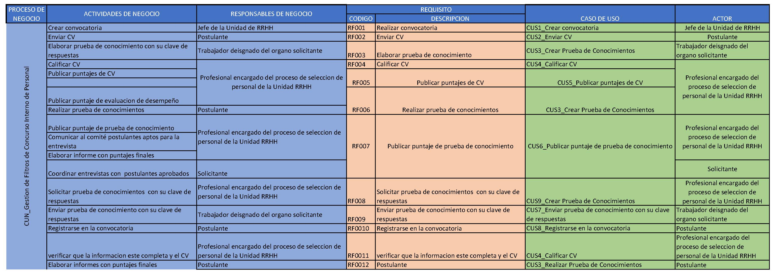
Matriz de Actividades vs Requisitos Funcionales del CUN2 Mejorado

Slide 17
Diagrama de Actividades del CUN2 Mejorado

Slide 18
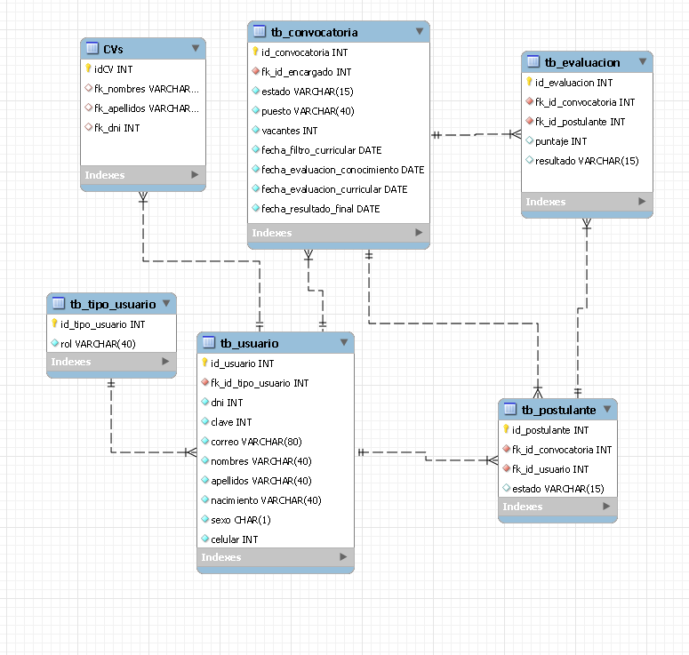
Diagrama Entidad Relación

Slide 19
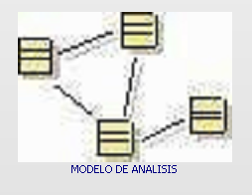
Modelo de Analisis

Slide 20
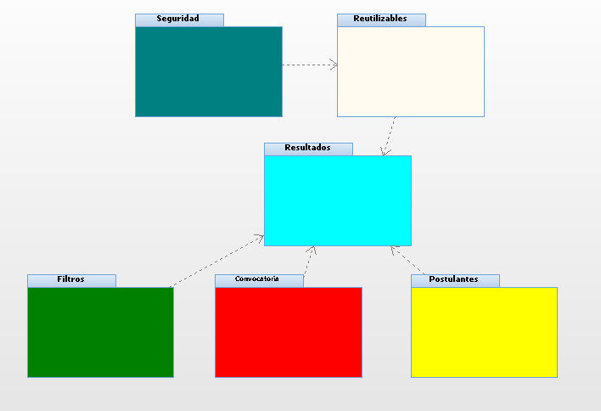
Arquitectura de Analisis

Slide 21
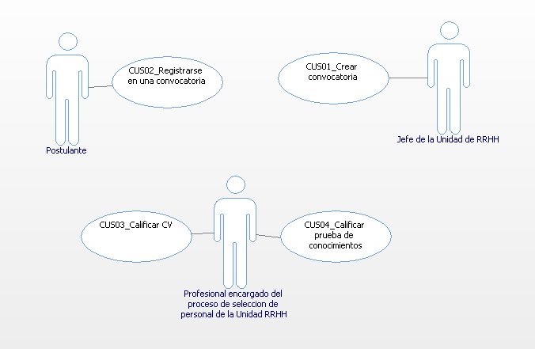
Diagrama General de Casos de Uso

Slide 22
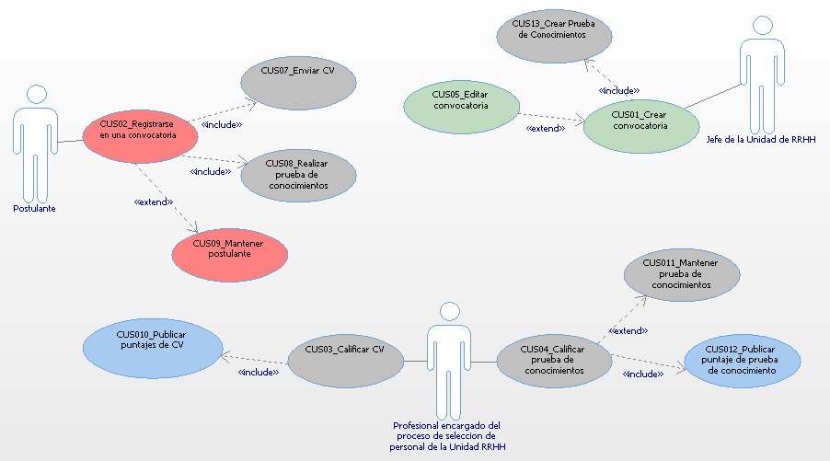
Diagrama de Casos de Uso según Analisis

Slide 23
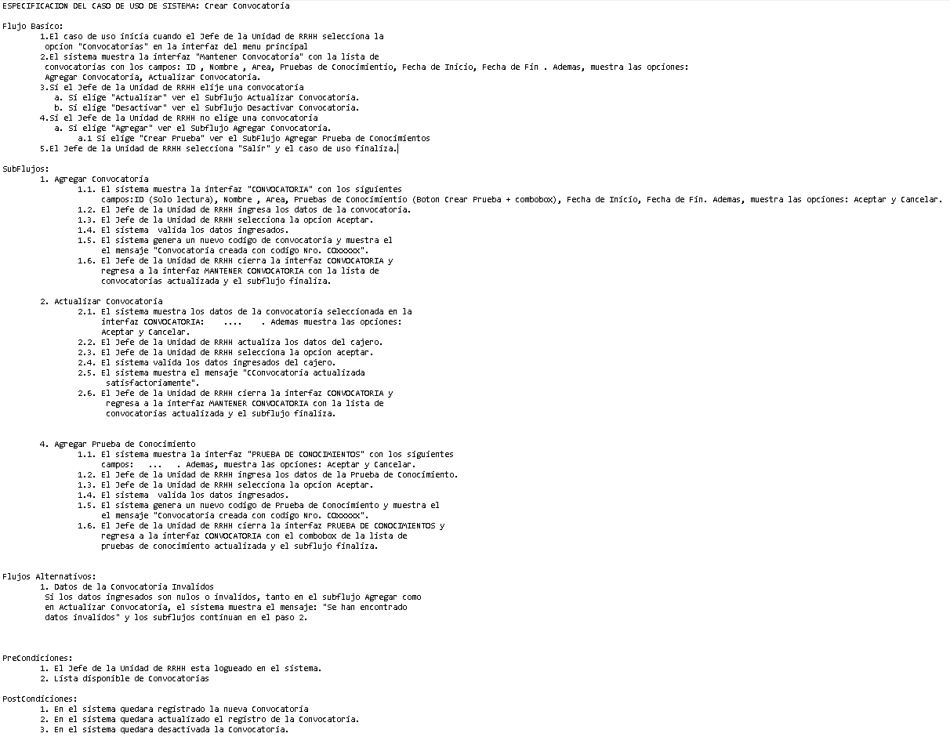
Especificacion de Caso de Uso de Crear Convocatoria

Slide 24
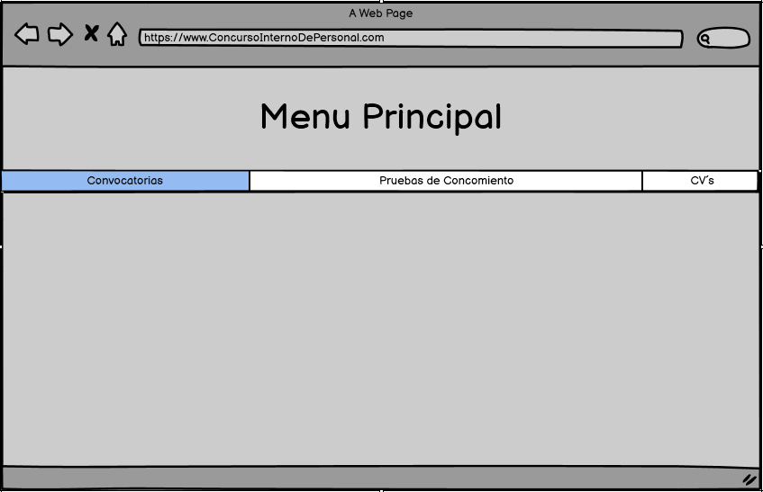

Slide 25
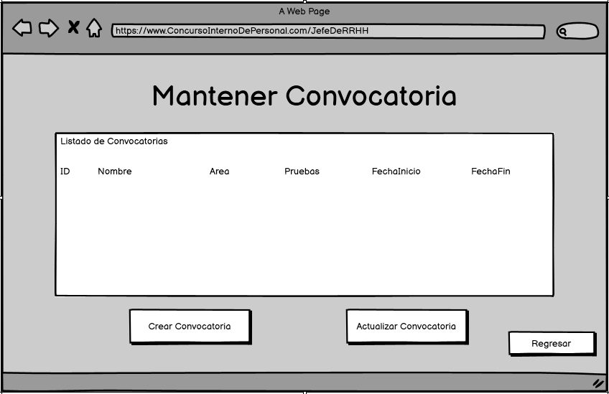

Slide 26
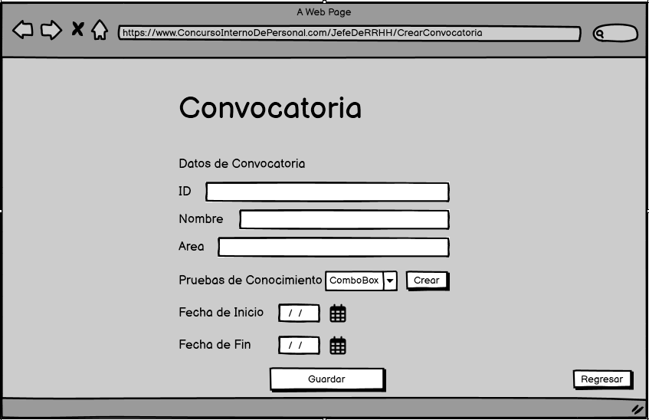

Slide 27
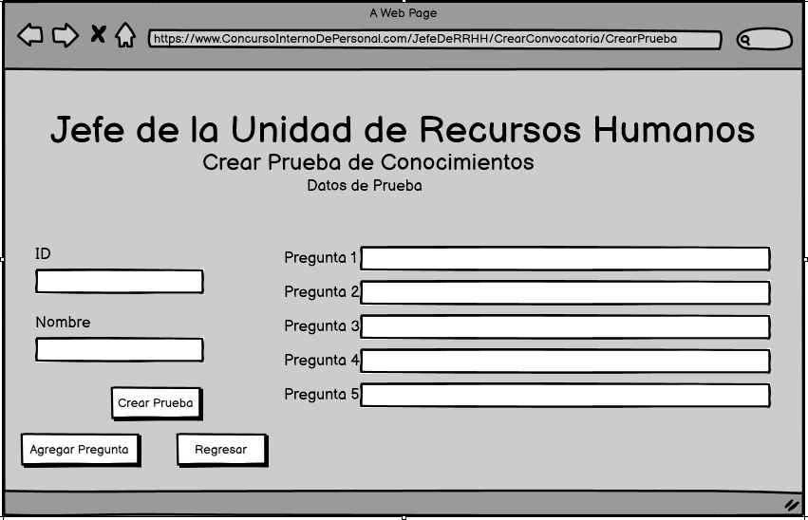

Slide 28
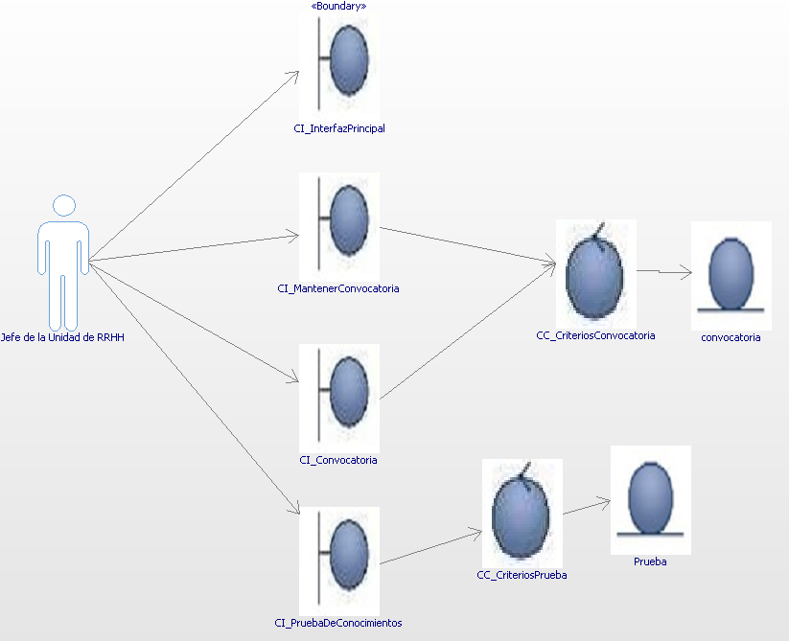
Diagrama de Clases del CU Crear Convocatoria

Slide 29
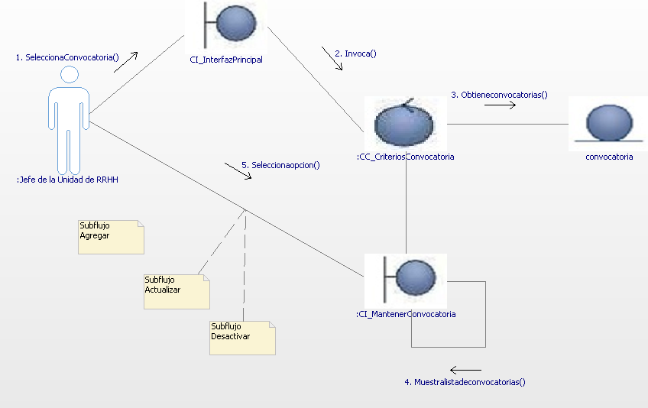
Diagrama de Comunicaión del CU Crear Convocatoria

Slide 30
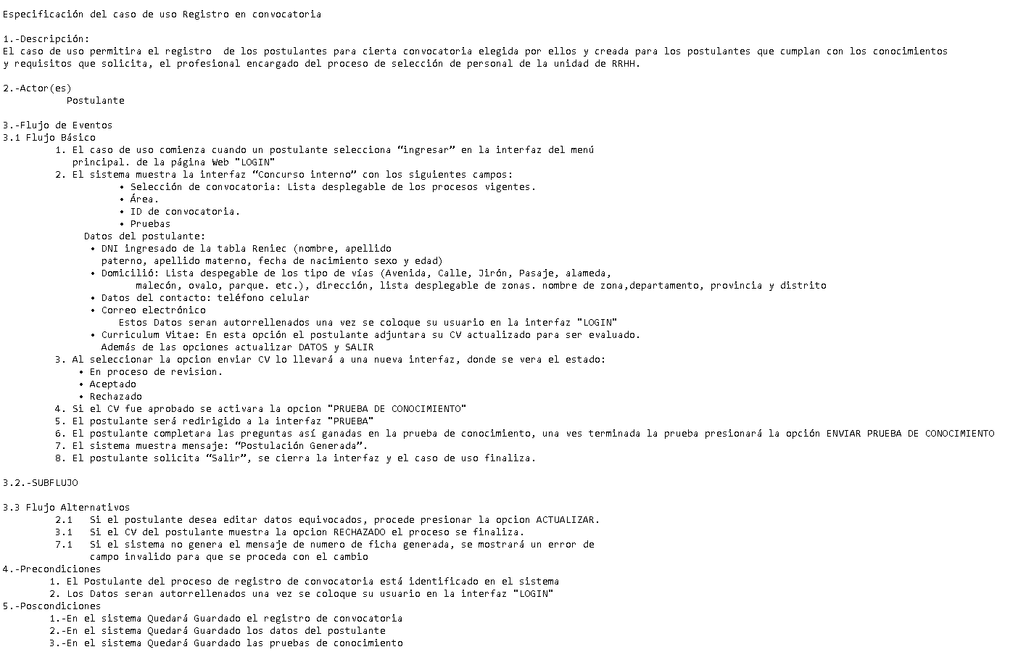
Especificacion de Caso de Uso de Registrarse en una Convocatoria

Slide 31
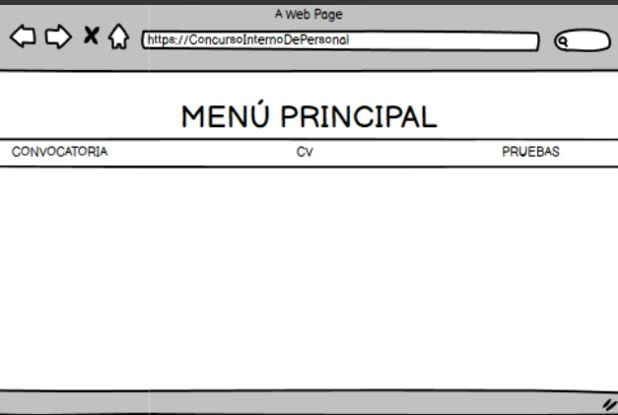

Slide 32
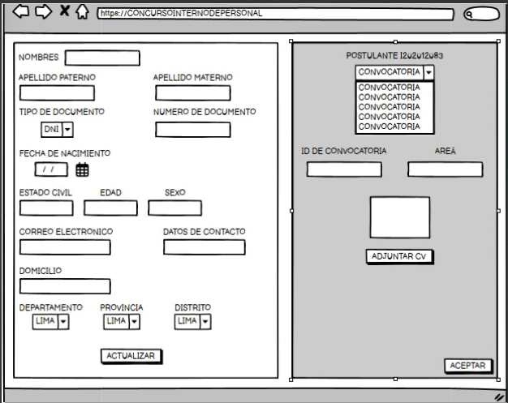

Slide 33
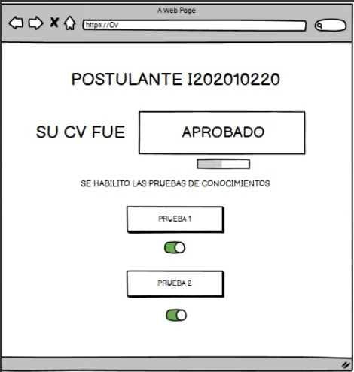

Slide 34
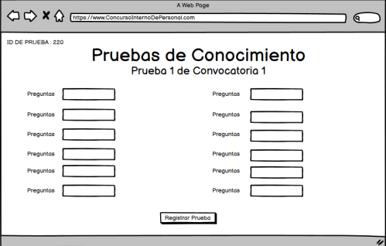

Slide 35
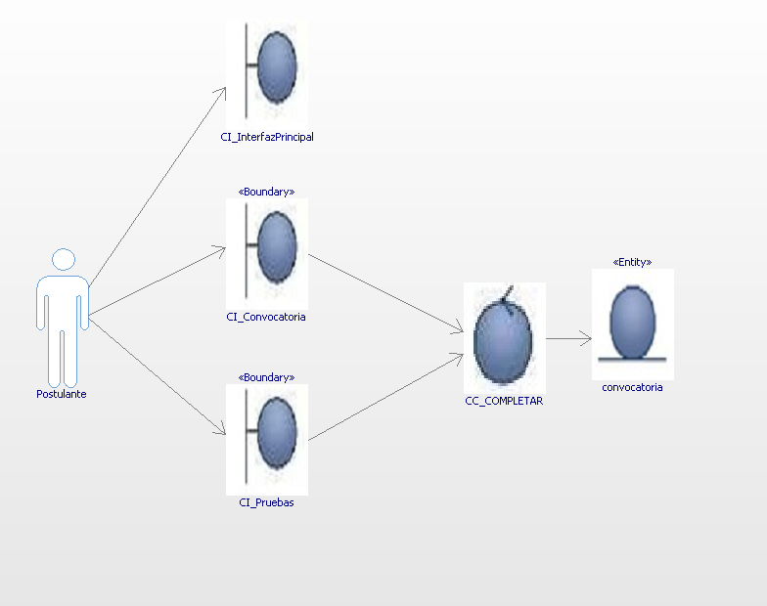
Diagrama de Clases del CU Registrarse a una Convocatoria

Slide 36
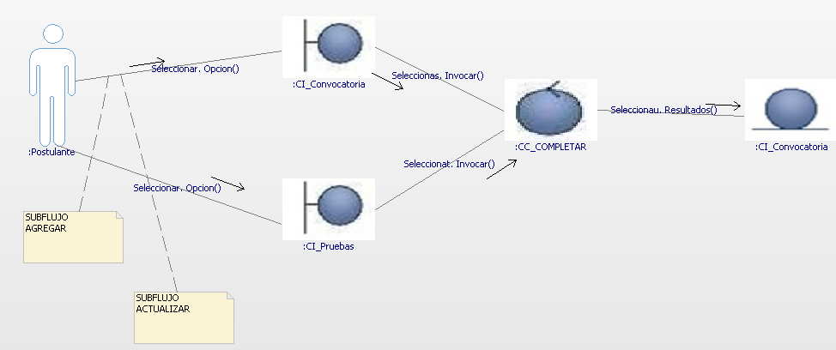
Diagrama de comunicación del Caso de Uso Registrase a una Convocatoria

Slide 37
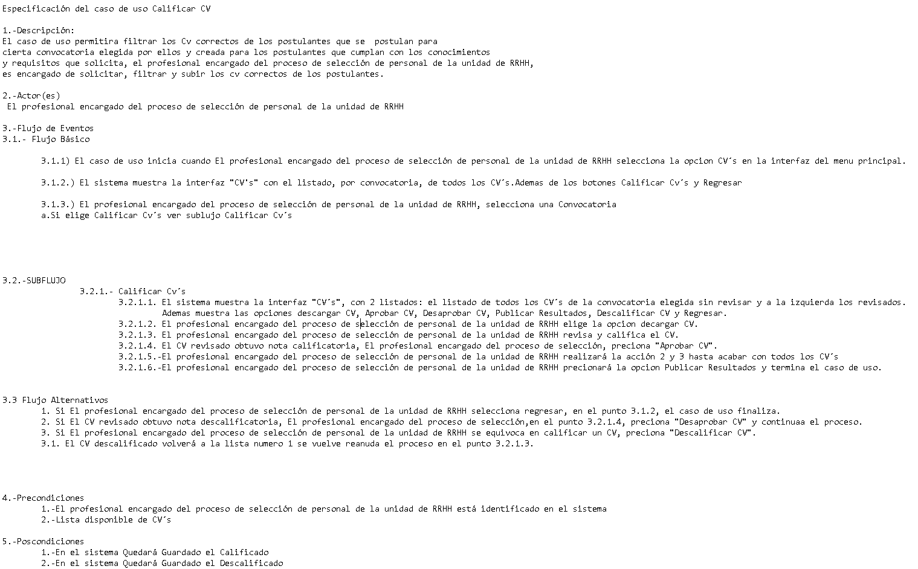
Especificación de Caso de Uso Calificar CV's

Slide 39
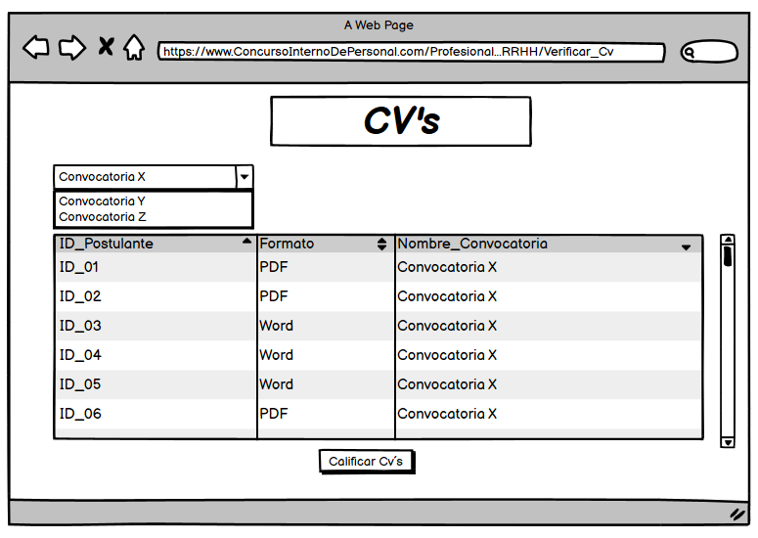

Slide 40
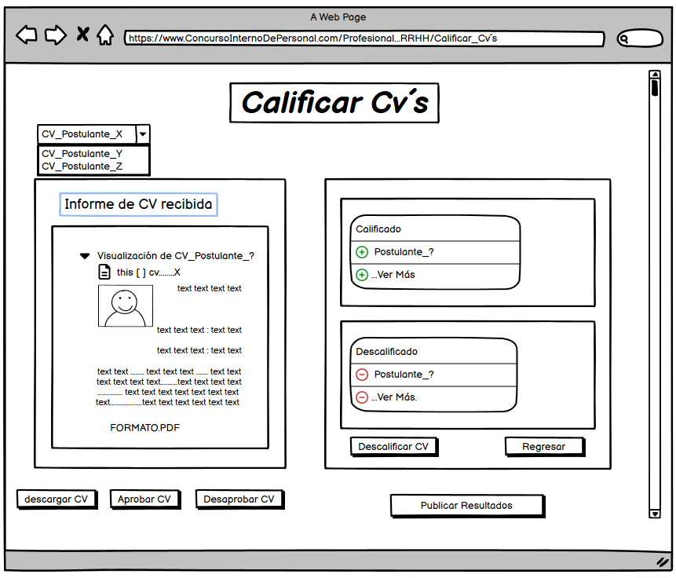

Slide 41
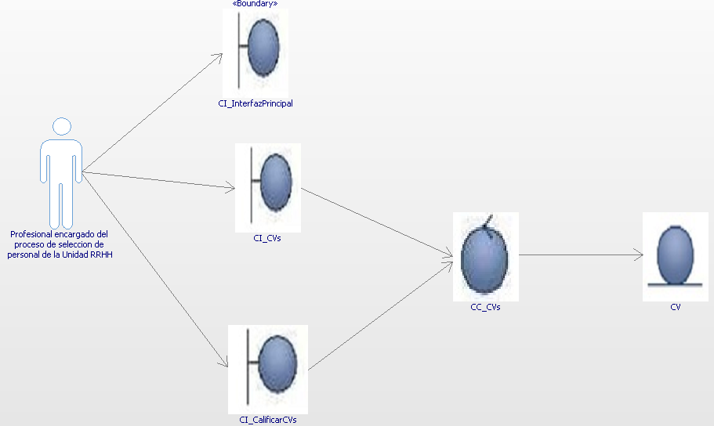
Diagrama de Clases del Caso de Uso Calificar CV's

Slide 42
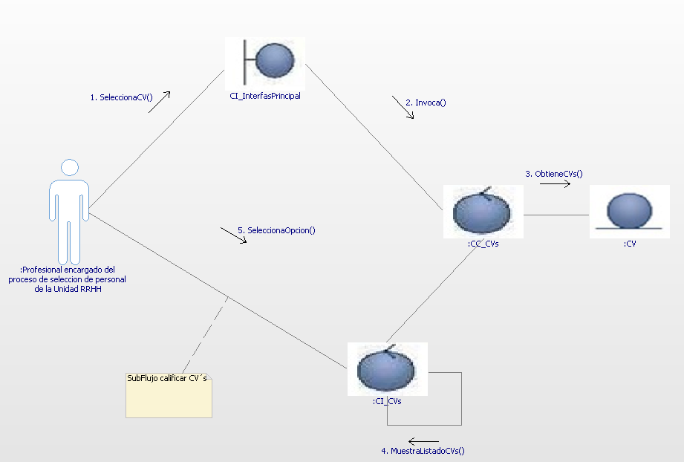
Diagrama de Comunicación del Caso de Uso Calificar CV's

Slide 43
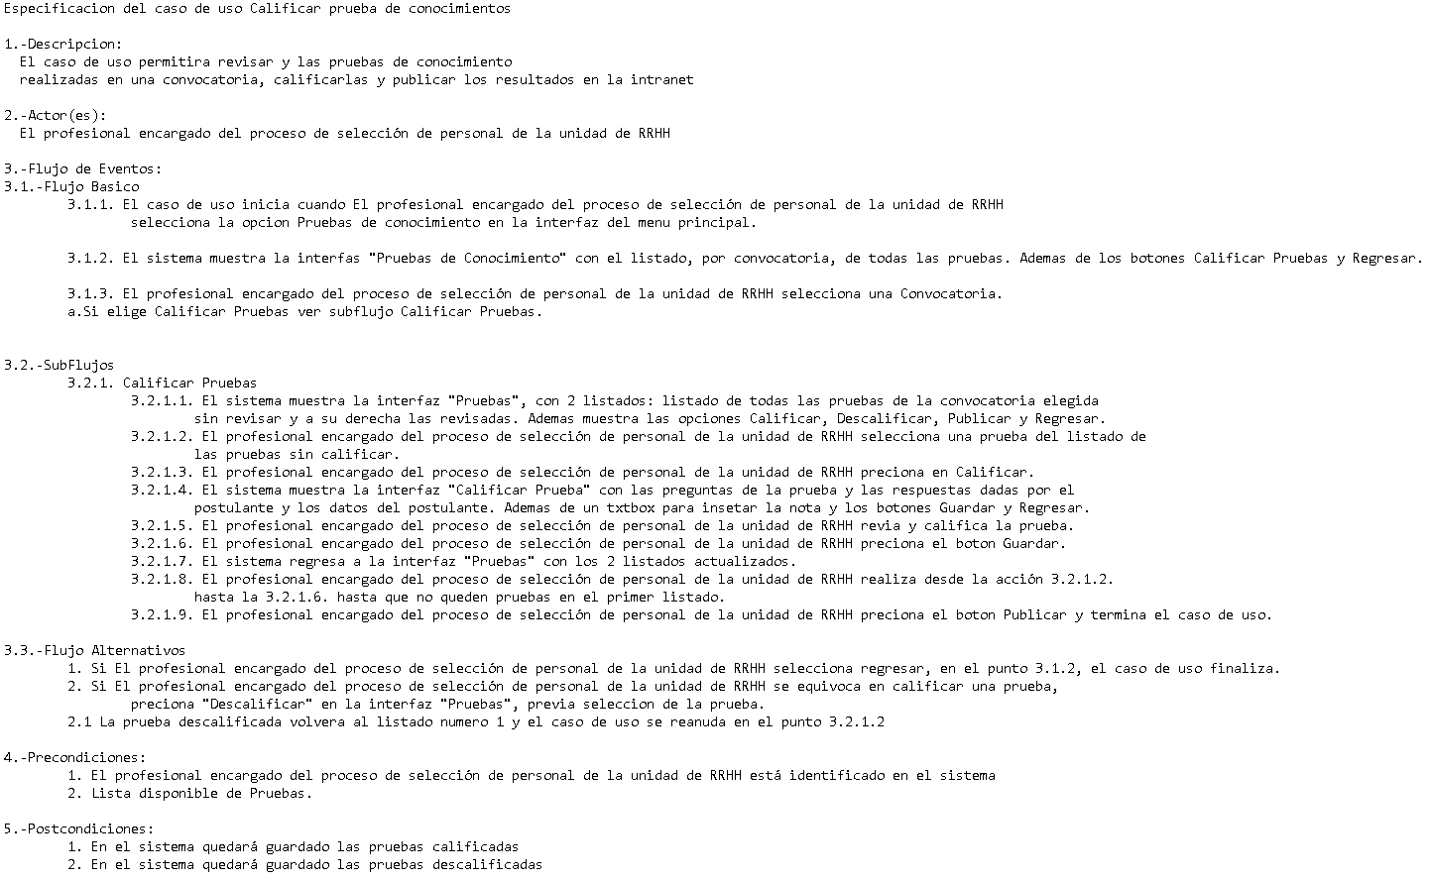
Especificación de Caso de Uso Calificar Pruebas de Conocimiento

Slide 45
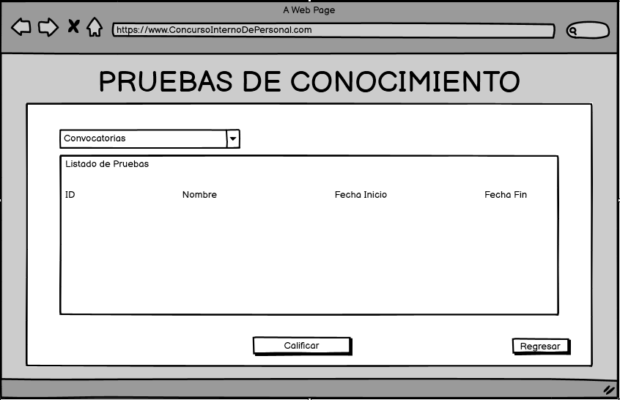

Slide 46
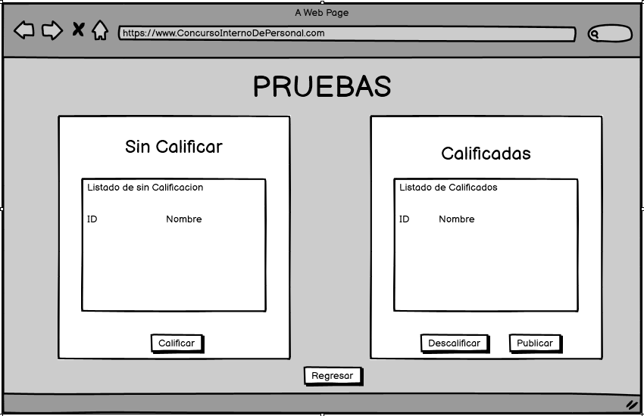

Slide 47
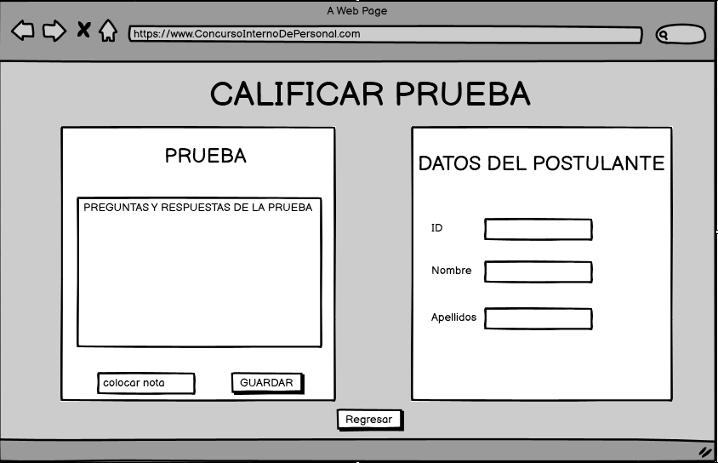

Slide 48
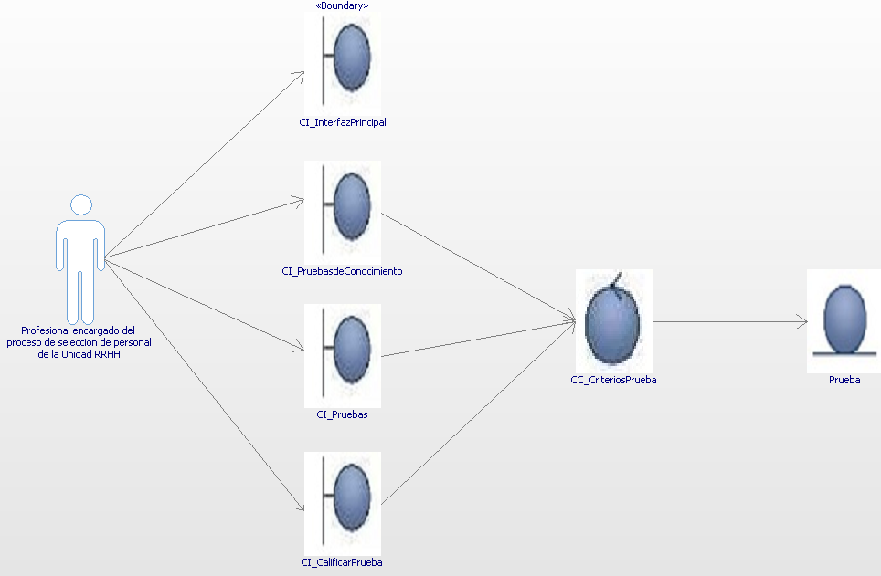
Diagrama de Clases del Caso de Uso Calificar Pruebas de Conocimiento

Slide 49
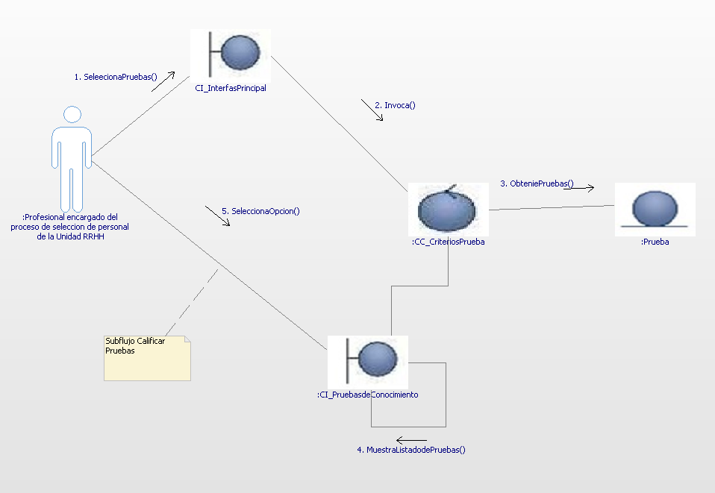
Diagrama de Comunicación del Caso de Uso Calificar Pruebas de Conocimiento

Slide 50

Modelo de Diseño

Slide 51
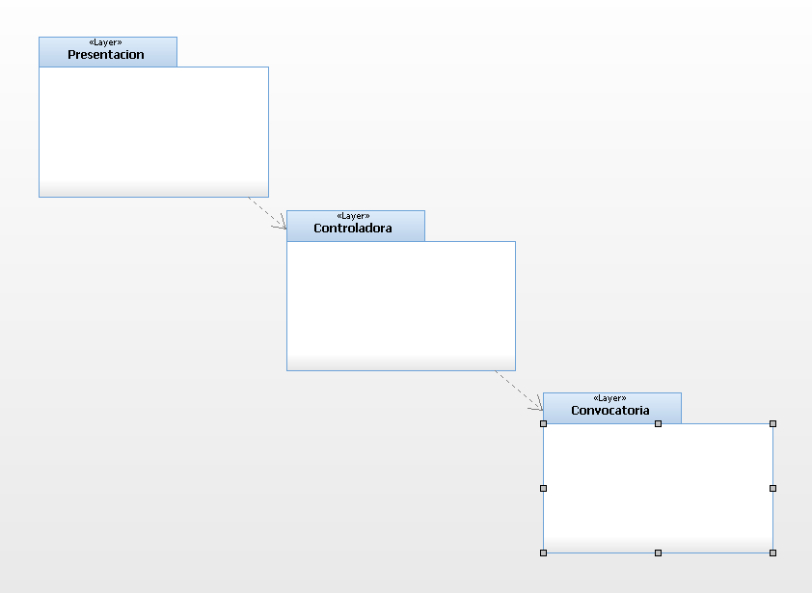
Diagrama de Capas

Slide 52
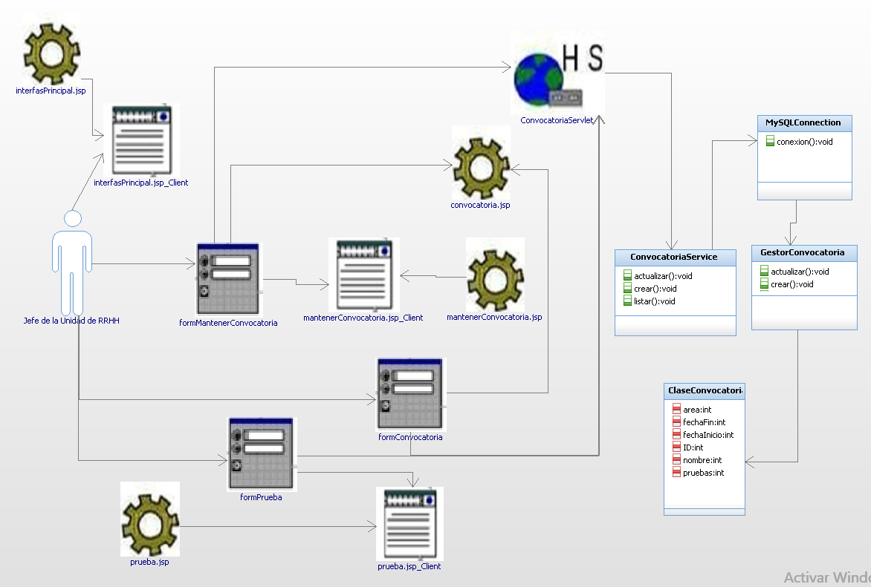
Diagrama de Clases de Diseño del Caso de Uso Crear Convocatoria

Slide 53
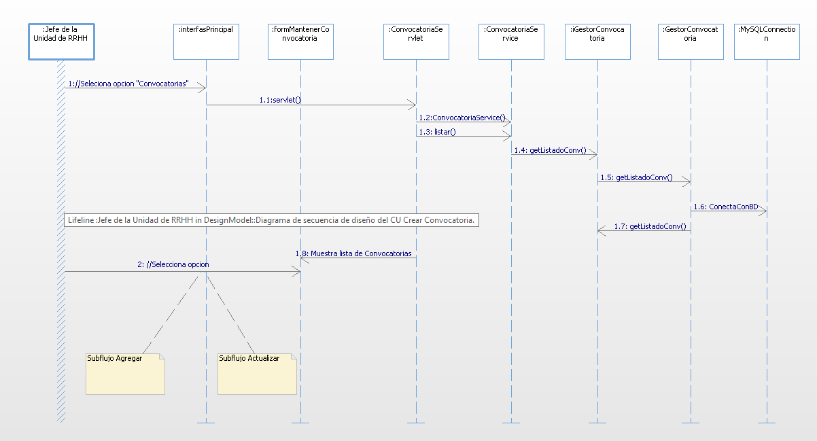
Diagrama de Secuencia del Caso de Uso Crear Convocatoria

Slide 54
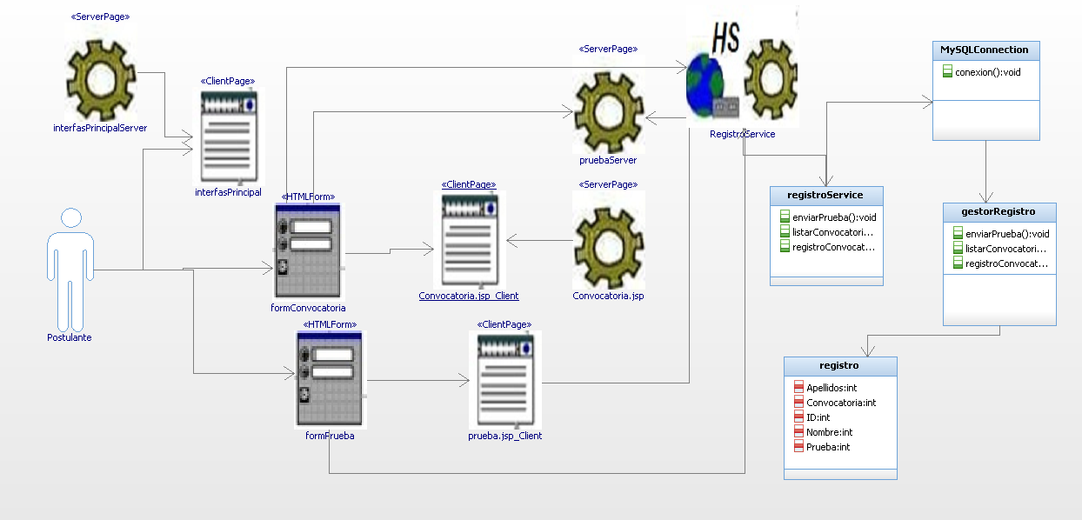
Diagrama de clases de Diseño del Caso de Uso Registrarse a una Convocatoria

Slide 55
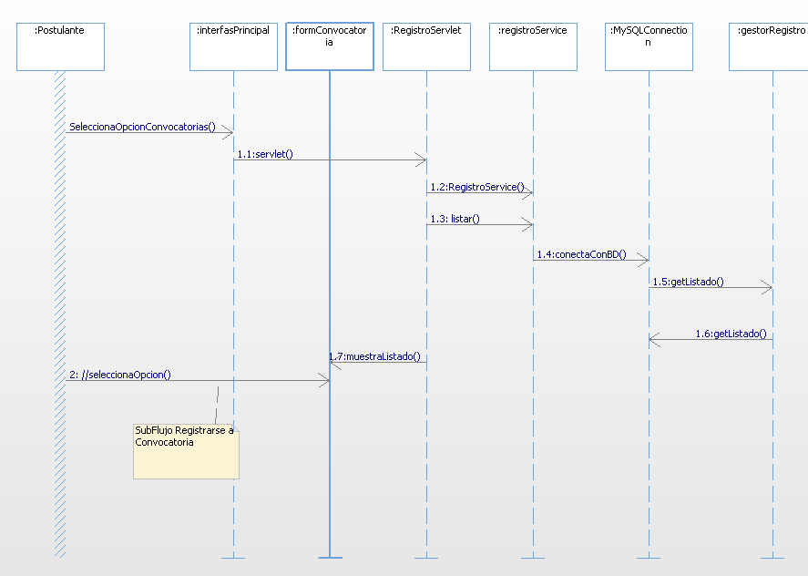
Diagrama de Secuencia del Caso de Uso Registrarse a una Convocatoria

Slide 56
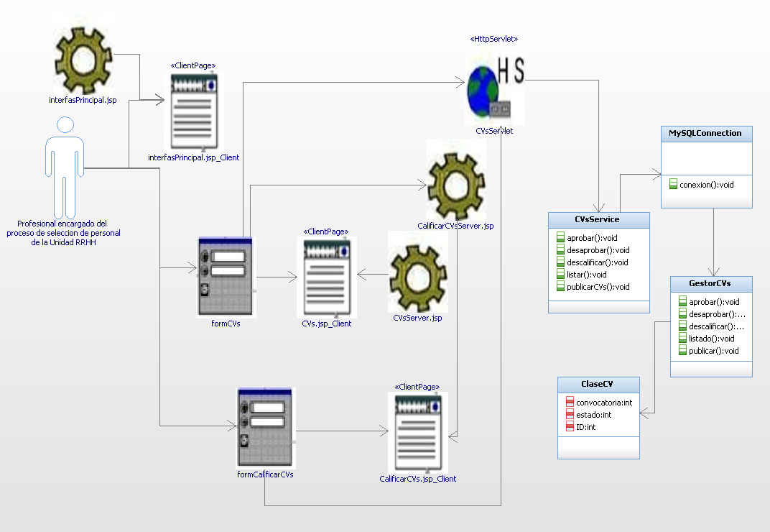
Diagrama de clases de Diseño del Caso de Uso Calificar CV´s

Slide 57
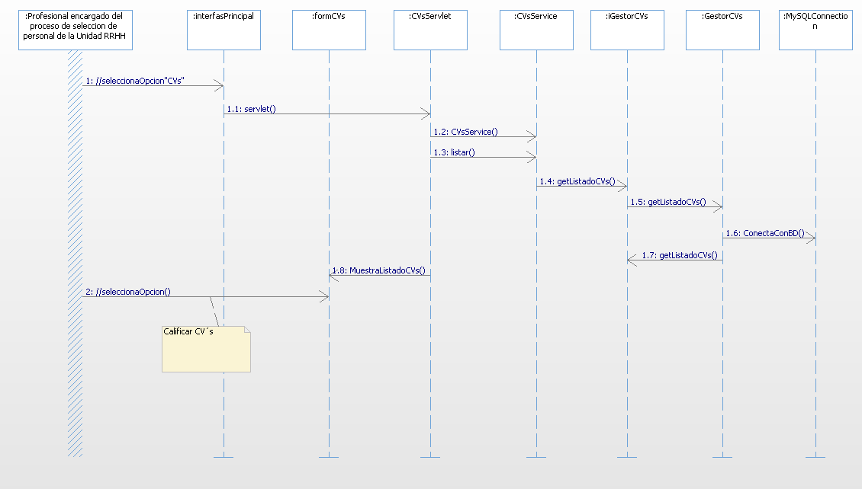
Diagrama de Secuencia del Caso de Uso Calificar CV's

Slide 58
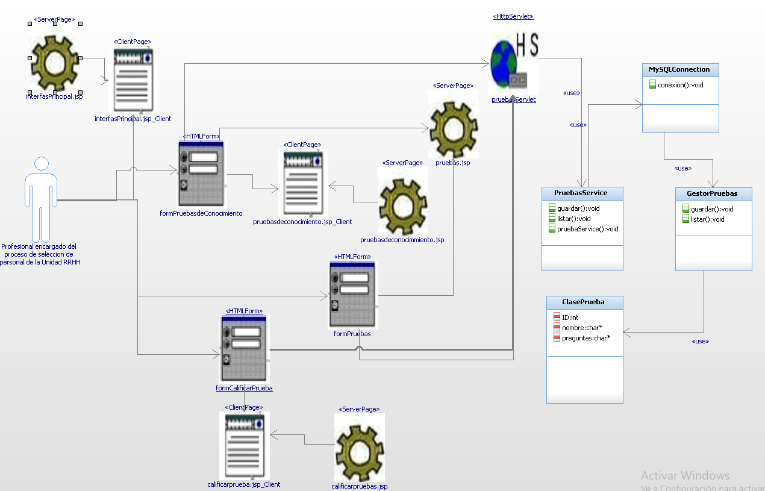
Diagrama de clases de Diseño del Caso de Uso Calificar Pruebas de Conocimiento

Slide 59
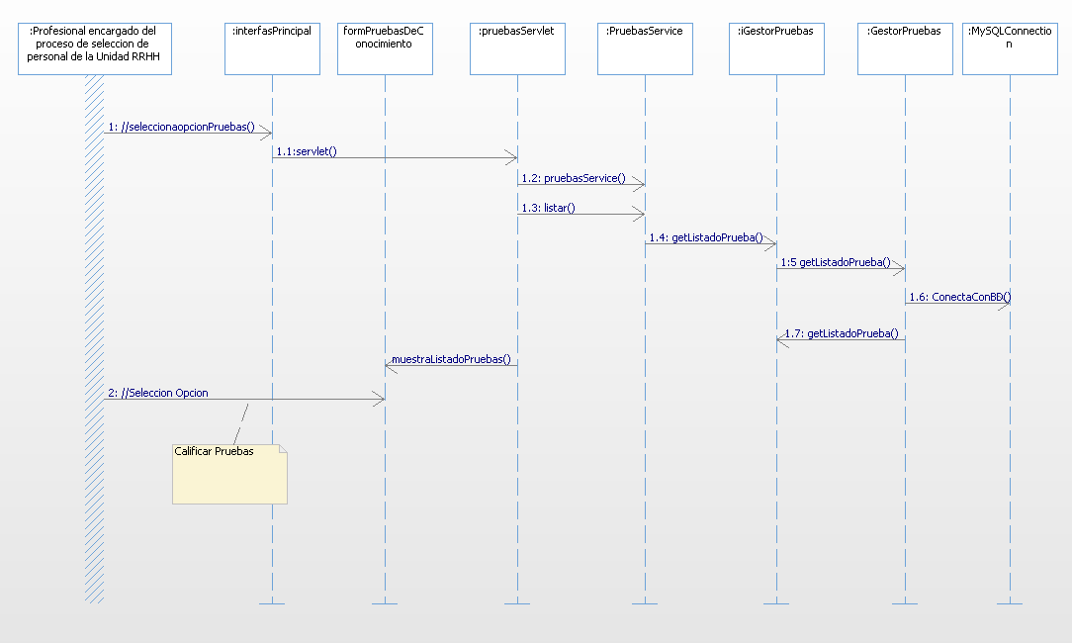
Diagrama de Secuencia del Caso de Uso Calificar Pruebas de Conocimiento

Slide 60

Concluciones
La utilización de la tecnología, de manera correcta, puede mejorar la eficiencia y la efectividad de procedimientos largos logrando grandes beneficios para la empresa
La utilización de un sistema ligado a una base de datos ocacionará un mejor manejo de toda la información de esta.
La utilización de la tecnología ayudará al futuro del mundo gracias a sus benefecios referidos al medio ambiente

Slide 61

Recomendaciones
La utilización de la tecnología, de manera correcta, puede mejorar la eficiencia y la efectividad de procedimientos largos logrando grandes beneficios para la empresa
La utilización de un sistema ligado a una base de datos ocacionará un mejor manejo de toda la información de esta.
La utilización de la tecnología ayudará al futuro del mundo gracias a sus benefecios referidos al medio ambiente

